Slide 1
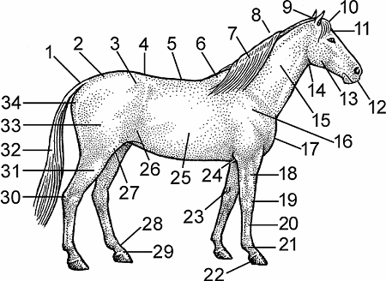

=
Imaginemos un caballo redondo y de masa despreciable

Slide 2
EFECTO DE CAMBIOS DE TEMPERATURA SOBRE LA ESTRUCTURA SECUNDARIA DEL ARN DE ARENAVIRUS:
IMPLICANCIAS EN LA REGULACION DE LA TRANSCRIPCION

Slide 3
La mayoría de los estudios virológicos son llevados a cabo a 37º C y las predicciones de estructuras de macromoleculas también son efectuadas para esa temperatura. Sin embargo, los virus replican a distintas temperaturas,ya sea por cambio de huésped, por replicación en distintos organos del mismo organismo o por el estado febril, que a veces, es producido por la misma infección viral.
Se sabe que el aumento de temperatura puede afectar el curso de la infección de múltiples maneras, como aumento de metabolismo en células del sistema inmune,aumento en la fluidez de las membranas, alteración de actividad enzimática entre otros. En cambio, el efecto del incremento de la temperatura sobre la estructura secundaria del RNA de los virus y su posible efecto en la regulación de la trascripción no ha sido considerado.
En particular la infección con virus Junin en humanos suele producir un gran incremento de la temperatura corporal.
El genoma de los arenavirus, a cuya familia pertenece el virus Junin, consiste en dos segmentos: S y L de polaridad ambisense. La estructura secundaria de la región intergenica puede actuar interrumpiendo la lectura de la polimerasa y generando mensajeros para la proteina de la nucleocapside N y la proteina L (involucrada en la sintesis de RNA) o permitiendo la lectura completa generando los segmentos antigenomicos completos.
A su vez, en forma análoga, los segmentos antigenómicos de S y L son capaces de sintetizar mensajeros para el precursor de la glicoproteinas o la proteína Z o los respectivos RNA genómicos completos.
En este trabajo utilizando el programa MFold con adaptaciones sugeridas por su autor, más un conjunto de scripts desarrollados ad-hoc para el análisis de los resultados e invocación masiva en modo ‘batch’, se determino a distintas temperaturas (33 a 42ºC) la estructura secundaria de los segmentos L y S del virus Junin, determinando los nucleotidos apareados y delta G asociado al plegamiento y estructuras secundarias características.
En todas las estructuras predichas se conservo la unión de los extremos característica de estos virus. El delta G aumento con la temperatura, mientras disminuyo el número de nucleotidos apareados tanto para el RNA genómico como RNA antigenómico. En cuanto a la zona intergénica, los resultados predicen aumento de delta G en RNA genómico y antigenómico favoreciendo la síntesis del genoma completo sobre los RNAm En especial aumentan con la temperatura en la región intergénica el número de nucleotidos desapareados en S genomico lo que generaría una cantidad de antigenomico que sirve como molde para RNAm del precursor de las glicoproteinas. De manera análoga para el segmento L genomico se predice un aumento de nucleotidos desapareados en la zona intergènica mientras que permanecen constantes en la region intergenica antigenómica lo que conduciria a un relativo aumento del L antigenomico que sirve como molde para el RNAm que sintetiza la proteina Z (reguladora)
Ese comportamiento no se repite en la cepa vacunal Candid 1 donde la cantidad de nucleotidos apareados permanece constante.
Resultados similares se obtienen para otros arenavirus en lo que refiere a una probable mayor síntesis de genomas completos a mayor temperatura.

Slide 4
¿Los virus replican a 37ºC?
Cambio de huesped
Distintos organos
Ciclos circadianos u hormonales
Febricula o fiebre inducida por la infección

Slide 5
Como afecta a la infección el cambio de temperatura
Metabolismo de las células de la respuesta inmune
Actividad enzimática
Fluidez de membranas
Interacción entre proteínas
¿¿Estructura secundaria del RNA??
¿¿Regulación de la transcripcion??

Slide 6
Estructura de arenavirus
Virus envueltos
RNA bisegmentado (S-L), ambisense.
S: 2 genes => 3 productos génicos: NP, G1 y G2
L: 2 genes => L (pol), Z (reguladora)

Slide 7
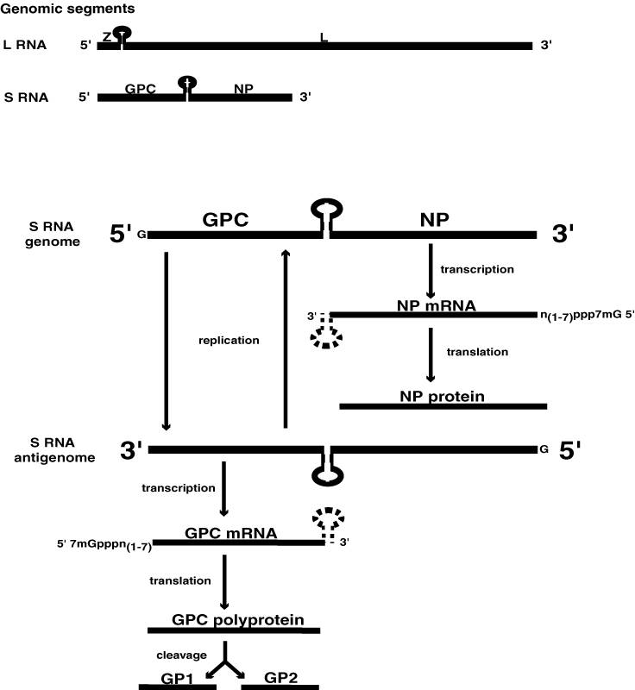
ARENAVRUS

Slide 8
Caracteristica de los arenavirus
Causan infección persistente en el roedor e infección aguda en humanos.

Slide 9
FH Argentina: síntomas clínicos
Comienzo: fiebre, mialgia, anormalidades en células hematopoyéticas, anorexia, dolor epigástrico. El virus replica en bazo, médula ósea y otros órganoslinfohemopoyéticos, higado y pulmón.
3-4 días: postración, vómitos. Indicadores de daño vascular: enrojecimiento de la conjuntiva, petequias e hipotensión. Temblor en manos, hemorragia en mucosas.
Sintomas neurológicos.
10-13 días: mejoramiento
30% de muertes en pacientes sin tratamiento
Laboratorio: leucopenia, trombocitopenia, proteinuria.

Slide 10
Epidemiología:
Depende del área en que se encuentra el roedor.
LCM: hamster
Contacto con saliva u orina del roedor (aerosol).
No es común la transmisión horizontal, excepto en hospitales.
Peligrosos para el personal de laboratorio.

Slide 11
Diagnóstico:
Aislamiento: suero o sangre=>ratón lactante o en lineas celulares.
Detección de componentes virales: antígenos: Elisa
ácido nucleico: PCR
Serología: IgM e IgG.

Slide 12
Prevención y Tratamiento
FHA:
Inmunización pasiva: plasma de individuos convalecientes.
vacuna atenuada Candid-1: pulmón de mono rhesus.

Slide 13
MFold, más un conjunto de scripts desarrollados ad-hoc para el análisis de los resultados e invocación masiva a en modo ‘batch’, se determinó a distintas temperaturas (33º á 42ºC) la estructura secundaria de los segmentos L y S del virus Junín determinando los nucleótidos apareados, el ss score, ∆G asociado al plegamiento y estructuras secundarias características

Slide 14
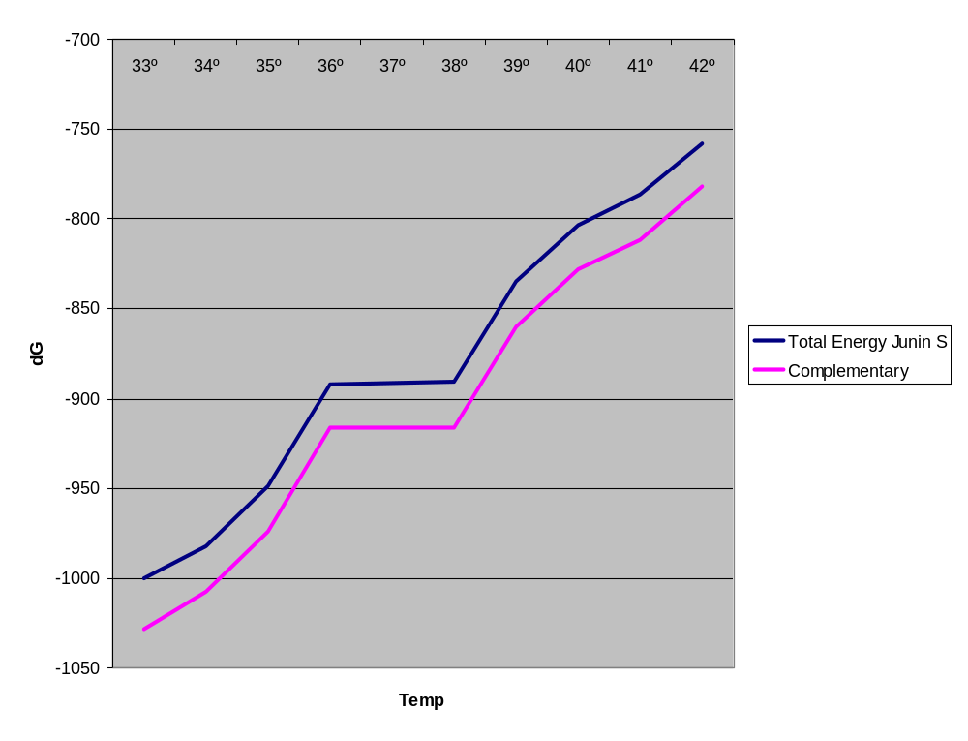
Segmento S
∆G asociado al plegamiento

Slide 15
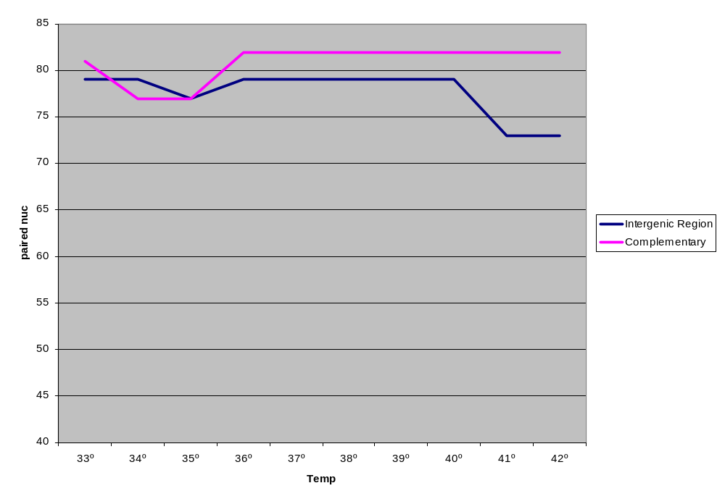
Segmento S nt apareados en la zona intergenica

Slide 16
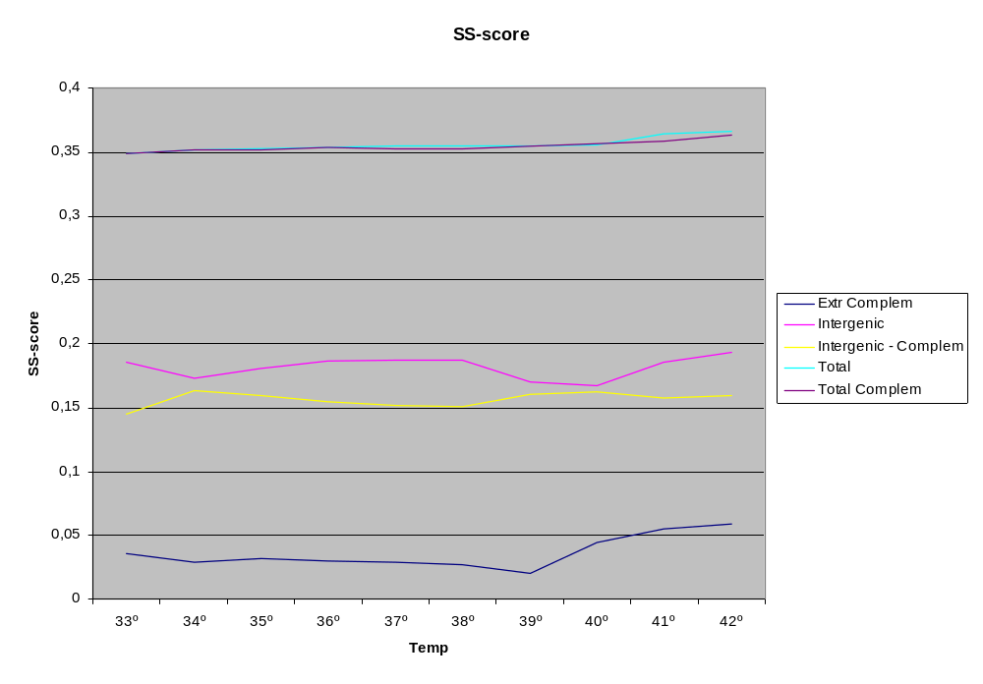
Segmento S tendencia a estar no apareado

Slide 17
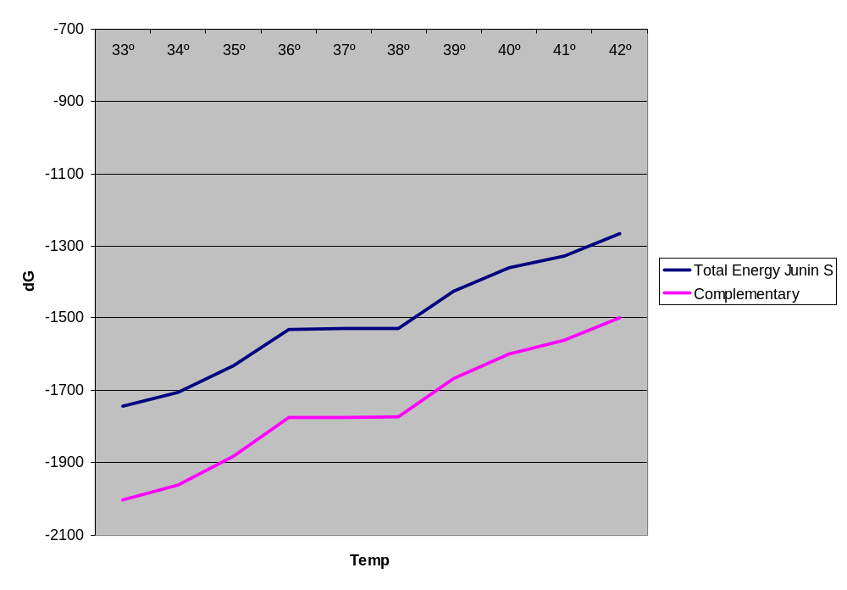
Segmento L

Slide 18
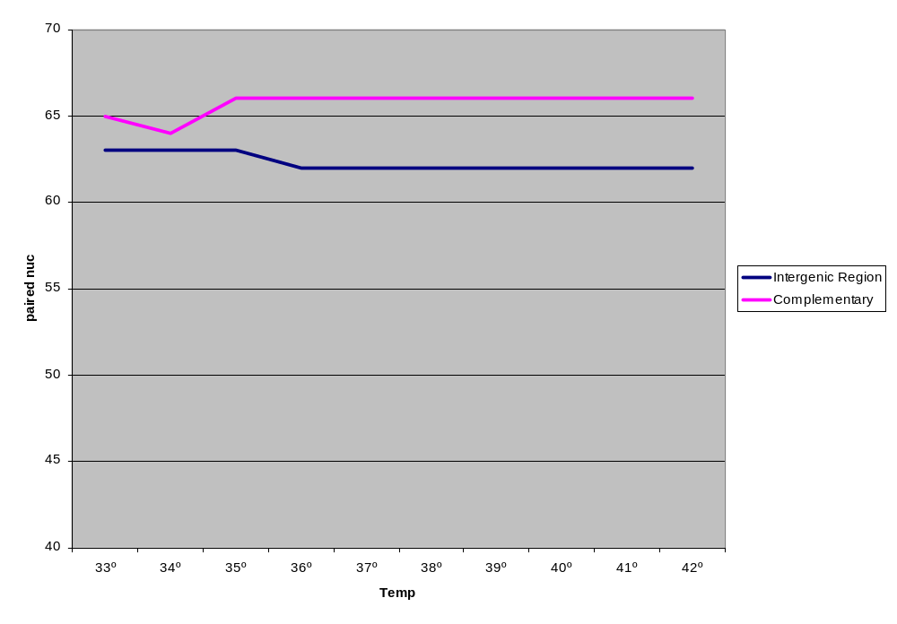
Segmento L zona intergenica

Slide 19
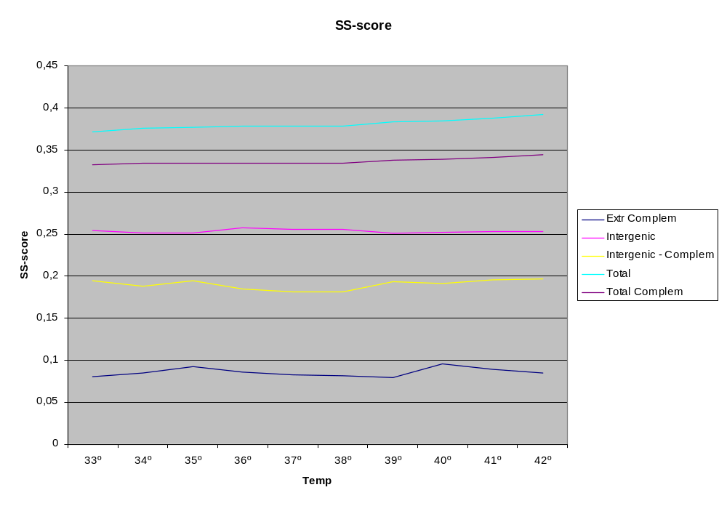
Segmento L ss score

Slide 20
ARENAVRUS
> Lectura completa
>antigenómico
>Lectura
completa
>glicoproteínas

Slide 21
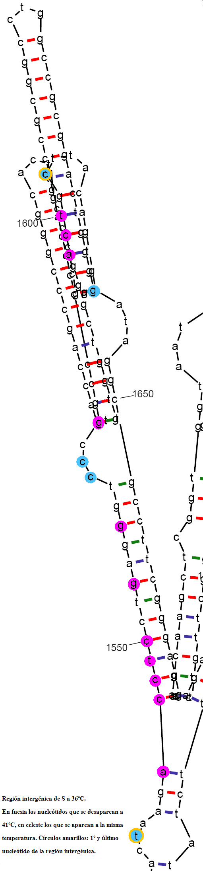
Región intergénica de S a
36 ºC.
Nuc. que se aparean a 41º
Nuc. que se desaparean a 41º
Comienzo región intergénica

Slide 22
Discusión 1
Genómico
Antigenómico
NCP
GCP

Slide 23
Discusión 2
Estos resultados ponen de manifiesto la necesidad de considerar las variaciones de temperatura incluyendo el estado febril, en la regulación de la trascripción viral.
La realización de determinaciones in vitro a distintas temperaturas seria conveniente para evaluar la importancia de los cambios en la estructura del RNA y posibles consecuencas en la enfermedad y en el establecimiento de la infeccion persistente en los huespedes naturales.

